Slide 1
نقش ورزش در کاهش عوامل خطر بیماری های غیر واگیر

Slide 2
اهداف سند ملی پیشگیری و کنترل بیماری های غیرواگیر و عوامل خطر مرتبط با آن
در بازه زمانی 1404 – 1394
هدف کلی : 20% کاهش میزان شیوع فعالیت بدنی ناکافی
حیطه های فعالیت:
1 ) حیطه حاکمیت
2 ) حیطه کاهش آسیب با سه رویکرد مهم :
- رویکرد مدرسه محور
- رویکرد جامعه محور
- رویکرد مبتنی بر محل کار
3 ) مراقبت های بهداشتی
4) نظارت

Slide 3
اهداف سند استانی پیشگیری و کنترل بیماری های غیرواگیر و عوامل خطر مرتبط با آن
در بازه زمانی 1404-1397
هدف کلی: کاهش 30% از میزان شیوع فعالیت بدنی ناکافی
اهداف جزئی شامل
* آموزش عموم مردم درخصوص خطرات کم تحرکی (رویکرد مدرسه محور- جامعه محور- کارکنان محور)
* برگزاری دوره های آموزشی به منظور ارتقاء دانش ورزشی کارکنان به میزان 10% در سال
* شناسایی 20% افراد با تحرک ناکافی ثبت شده در سامانه سیب و ارائه مشاوره به این افراد توسط تیم سلامت به صورت سالانه
* ارتقاء دانش سفیران و پیام گذاران سلامت ادارات به میزان 10% سالانه
* افزایش تحرک بدنی مطلوب در کارکنان ادارات به میزان 5% سالانه
* افزایش گروه های خودیار در زمینه افزایش تحرک بدنی به میزان 8%سالانه در واحدهای ارائه دهنده خدمات جهت آموزش به عموم مردم
* افزایش فضاهای ورزشی و مربیان دوره دیده در پارک ها و ایستگاه های ورزش به میزان 5% سالانه با کمک نهادهای برون بخشی مثل اداره ورزش و شهرداری

Slide 4
چاقی و اضافه وزن در ایران
در ایران شیوع چاقی و اضافه وزن چشمگیر است به نحوی که مطالعاتی که در زمینه اضافه وزن و چاقی صورت گرفته است شیوع اضافه وزن را بین 27 تا 38.5 درصد و شیوع چاقی را بین 12.6 تا 25.9 گزارش کرده است.
چاقی و اضافه وزن ارتباط قوی با بیماریهای غیرواگیر نظیر سرطان، بیماریهای قلبی عروقی، دیابت و....... دارد. .متاسفانه چاقی در دنیا در حال افزایش است. در سال 2014 بیش از 33 درصد از افراد بالای 18 سال دارای اضافه وزن و بیش از 10 درصد مبتلا به چاقی بودند. شیوع چاقی در کشورهای با درآمد بالا و متوسط 2 برابر کشورهای با درآمد کم است.
به علاوه چاقی در ایران روند افزایشی را به خود دیده است به طوری که شیوع آن از 13.6 در سال 1999 به 22.3 در سال 2007 رسیده است.
در مطالعات سال 1388 میانگین شاخص توده بدنی در مردان ایرانی معادل 24.2 و در زنان ایرانی معادل 25.6 کیلوگرم بر متر بوده و متوسط کل معادل 24.9 تخمین زده شد.
بر اساس نتایج، 10 درصد از مردان و 20 درصد از زنان اضافه وزن یا چاقی داشته اند و شیوع کلی چاقی 15.2 درصد بوده است.
در بررسی نتایج مطالعات STEPS در بازه زمانی 1395 استان اصفهان از نظر شیوع اضافه وزن یا چاقی وضعیت مطلوبی نداشته به طوری که 61.3 درصد از افراد از اضافه وزن یا چاقی رنج می بردند.

Slide 5
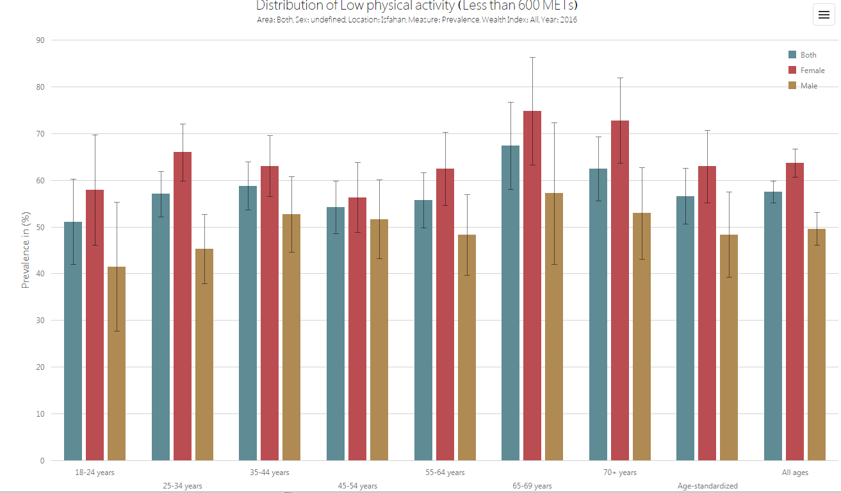
میزان کم تحرکی در گروه های سنی به تفکیک جنس در استان اصفهان سال 95

Slide 6
بيش از 14 درصد مرگ در جهان را می توان به فعاليت بدني ناکافی نسبت داد،
ضمن آن که اين رفتار در ايجاد بیماری های زیر نقش مهمی دارد
25- 21 درصد موارد سرطان پستان و كولون
27 درصد موارد ديابت
30 درصد موارد بيماری هاي قلبی عروقی
طرح تحول سلامت در راستای رسیدن به هدف کاهش عوامل خطر در بیماری های غیر واگیر و در ارتباط با کنترل عامل خطر فعالیت بدنی نا کافی برنامه های زیر را تدوین و اجرایی نموده است

Slide 7
1) ارزیابی سطح فعالیت بدنی
پرسشنامه 4 سوالی ارزیابی فعالیت بدنی
به منظور پیشنهاد فعالیت بدنی مناسب به مراجعین، ابتدا نیازمند ارزیابی سطح فعالیت بدنی(مطلوب یا نا مطلوب) با توجه به استاندارد توصیه شده فعالیت بدنی از سوی سازمان جهانی بهداشت با استفاده از ابزار پرسشنامه 4 سوالی زیر میباشیم
1. حداقل چند روز در هفته فعالیت متوسط( مانند پیاده روی تند) دارید؟
2. به طور متوسط چند دقیقه فعالیت بدنی در سطح متوسط در هفته دارید؟
3. حداقل چند روز در هفته شما فعالیت شدید (مانند دویدن یا پیاده روی خیلی تند) دارید؟
4. به طور متوسط چند دقیقه فعالیت بدنی در سطح شدید در هفته دارید؟

Slide 8
2)ارزیابی آمادگی شروع فعالیت بدنی
پرسشنامه آمادگی فعالیت بدنی(PAR-Q)
آیا تا کنون پزشک به شما گفته است که مشکل قلبی دارید و باید تنها فعالیت­های بدنی توصیه شده توسط پزشک را انجام دهید؟ بلی خیر
آیا هنگامی که فعالیت بدنی انجام می­دهید در ناحیه سینه احساس درد می­کنید؟ بلی خیر
آیا در ماه گذشته هنگامی که فعالیت بدنی انجام نمی­دادید در سینه خود درد داشته­اید؟ بلی خیر
آیا تعادل خود را به دلیل سرگیجه از دست می­دهید یا آیا تاکنون هشیاری خود را از دست داده­اید؟ بلی خیر
آیا مشکل استخوانی یا مفصلی دارید (برای مثال، کمر، زانو یا لگن) که می­تواند با تغییر میزان فعالیت بدنی تشدید شود؟ بلی خیر
آیا در حال حاضر به دلیل مشکل قلبی یا فشار خون بالا یا دیابت برای شما دارو تجویز شده است؟ بلی خیر
آیا محدودیت جسمانی دیگری برای عدم انجام فعالیت بدنی دارید؟ بلی خیر

Slide 9
3)تحلیل وضعیت آمادگی شروع فعالیت بدنی
در صورتی که پاسخ شما به یک یا بیش از یکی از سوالات بلی است: پیش از شروع به انجام فعالیت جسمانی بیشتر یا پیش از ارزیابی میزان آمادگی از طریق تلفن یا به صورت حضوری با پزشکی خود مشورت کنید. با پزشکتان در مورد PAR-Q و سوالاتی که به آن­ها پاسخ بلی داده­اید صحبت کنید.
ممکن است بتوانید هر فعالیتی را که می خواهید انجام دهید، مشروط بر اینکه به آرامی شروع کنید و تدریجا میزان فعالیت را افزایش دهید. یا، ممکن است نیاز داشته باشید که فعالیت­هایتان را تنها به فعالیتهایی که برایتان ایمن هستند محدود کنید.
آگاهی یابید که چه برنامه­های اجتماعی­ای برایتان مفید و ایمن هستند

Slide 10
تعریف فعالیت بدنی:
به هر گونه حرکت بدن که در اثر انقباض و انبساط عضلات اسکلتی ایجاد شده و نیازمند مصرف کالری است
تعریف ورزش:
ورزش نوعی فعالیت بدنی سازماندهی شده است که به صورت حرکات منظم و مکرر انجام میشود
سطوح توصیه شده برای فعالیت بدنی بر حسب سن:
1)فعالیت بدنی در کودکان 4-0 سال :
در شيرخواران کمتر از يک سال فعاليت بدنی چندين باره در روز، به ويژه در شکل بازی های روی زمين بايد مدنظر والدين قرار گيرد. در نوپايان 1 تا 2 ساله و پيش دبستانی های 3 تا 4 ساله، حداقل 180 دقيقه در روز فعاليت بدنی به هر شدتی نياز است. اين فعاليت های بدنی می تواند به شکل انواع فعاليت در محيط های مختلف، فعاليت های تقويت کننده مهارت های حرکتی و گسترش آن به سمت حداقل 60 دقيقه بازی پرانرژی تا سن 5 سالگی باشد.
2)فعالیت بدنی در کودکان 12-5 سال:
روزانه 60 دقیقه فعالیت بدنی شدید یا متوسط و البته بیشتر از 60 دقیقه باعث فواید بیشتر خواهد شد

Slide 11
3)فعالیت بدنی در سنین 17-12 سال:
فعاليت بدني در اين محدوده سنی بايد در قالب هر سه نوع فعاليت هوازي، تقويت عضلاني و تقويت ساختار استخواني انجام شود. حداقل 60 دقيقه فعاليت بدنی روزانه با شدت متوسط (که در آن نوجوان عرق می کند ولی تنفس او بدون مشکل انجام می شود، مانند اسکيت و دوچرخه سواری) تا شديد (که در آن نوجوان عرق می کند و تنفس او مشکل می شود، مانند دويدن) توصيه می شود که می تواند شامل حداقل سه روز در هفته فعاليت شديد باشد.
4)فعالیت بدنی در سنین 64-18 سال:
در اين گروه سنی، فعاليت بدني مناسب شامل فعاليت هاي هوازي و تقويت عضلاني است. برای ايجاد اثرات مثبت بر روی دستگاه گردش خون و تنفس، فعاليت بدني با شدت متوسط حداقل به مدت 150 دقيقه در هفته (30 دقیقه فعالیت بدنی با شدت متوسط برای حداقل 5 روز در هفته ) و يا فعاليت بدنی با شدت بالا حداقل به مدت 75 دقيقه در هفته (25 دقیقه فعالیت بدنی شدید برای حداقل 3 روز در هفته ) و يا تركيبي از هر دو، لازم است.لازم به ذکر است فعالیت هایی از قبیل دوچرخه سواری تفریحی، شنا با سرعت متوسط، پیاده روی آرام، نظافت عمومی منزل و چمن زنی فعالیت های بدنی با شدت متوسط هستند و در مقابل فعالیت هایی از قبیل دومیدانی، کوه پیمایی در سراشیبی های تند، والیبال های رقابتی و بیل زنی که فرد در حین انجام آن قادر به صحبت کردن نمیباشد فعالیت های بدنی شدید هستند.
5)فعالیت بدنی در سالمندان 65 سال به بالا:
شدت و نوع فعاليت بدنی مناسب برای سالمندان به توانايي سالمند و احساس او از شدت و سختي فعاليت در حين انجام آن بستگی دارد. در سالمندان حداقل فعاليت بدني هوازي در هفته برا ي حفظ سلامت 150 دقيقه فعاليت بدنی با شدت متوسط تعيين شده است.

